Slide 1
Los tipos de arrancada en el deslizamiento sub acuático de la técnica de pecho en nadadores del club “Náutico”
Meneses Arevalo, Yofre Stalin
Departamento de Ciencias Humanas y Sociales
Carrera de Licenciatura en Ciencias de la Actividad Física Deportes y Recreación
Trabajo de titulación previo a la obtención del título de Licenciado en Ciencias de la Actividad Física Deportes y Recreación
MSc. Vaca García, Mario René
Sangolquí, febrero del 2020

Slide 2
El Problema de Investigación
El mejoramiento de los records en natación que cada vez son mejorados ya sea estos en los diferentes torneos nacionales como internacionales, exige que las metodologías aplicadas en los entrenamientos técnicos sean más precisos y sometidos a constantes investigaciones.
El porcentaje que utiliza las salidas en una prueba de natación se encuentra, entre el 10% y el 20%, correspondiente a la salida en la técnica de pecho podría ser hasta un 30%; generalmente de una buena salida y deslizamiento sub acuático bajo el agua depende el éxito en pruebas de pecho, es así la importancia que reviste la determinación del mejor tipo de salida como componente de la efectividad en la técnica de pecho.

Slide 3
Formulación del Problema
¿Los tipos de Salidas inciden en el deslizamiento sub acuático de la salida de pecho de los nadadores Club Náutico?

Slide 4
Objetivos
Objetivo General
Analizar la incidencia de los tipos de Salidas en el deslizamiento sub acuático de la salida de pecho de los nadadores Club Náutico.

Slide 5
Objetivos Específicos:
Analizar los tipos de Salidas de las pruebas de la técnica de pecho de natación en nadadores Club Náutico.
Analizar el desplazamiento de las pruebas de la técnica de pecho de natación en nadadores velocistas Club Náutico.
Establecer la incidencia de los tipos de Salidas en el deslizamiento sub acuático de la salida de la técnica de pecho de los nadadores Club Náutico.

Slide 6
Justificación e Importancia
No existe en la natación ecuatoriana investigaciones de este tipo. La salida y el desplazamiento en la técnica de pecho son habilidades muy importantes a la hora de enfrentar una prueba decisiva dentro de los diferentes torneos locales, nacionales e internacionales en las que compiten los nadadores.
Esta investigación no sólo beneficia a los nadadores de Club Náutico, sino también a los nadadores y entrenadores de otros clubes que tienen esta disciplina y que compiten en los diferentes eventos.

Slide 7
Hipótesis
Hipótesis de trabajo
Los tipos de Salidas inciden en la velocidad inicial de los nadadores del club de natación Club Náutico
Hipótesis operacional
Al determinar la Salida adecuada ésta incide en la velocidad inicial de los nadadores del club de natación Club Náutico
Hipótesis nula
Los tipos de Salida NO inciden en la velocidad inicial de los nadadores del club de natación Club Náutico.

Slide 8
Operacionalización de las variables
V. INDEPENDIENTE
V. DEPENDIENTE
La salida
Deslizamiento sub acuático
La salida comprende todo el “proceso desde que el nadador se sumerge hasta que sale a nadar a la superficie del agua. Este recorrido, que suele durar segundos, se describe con seis fases: toma de posición, impulso, vuelo, entrada, desplazamiento y salida a la superficie” (Natación, 2018).
“El deslizamiento sub acuático es la forma que adopta el nadador para avanzar bajo el agua en forma de propulsión” (Mata, 1991).

Slide 9
Marco Teórico
Tipos de Arrancada en la natación
Tradicional o Grab Start
Track o Track Start
Fases de arrancada en la natación
Fase de posición de preparados
Fase de reacción de salida
Fase de entrada al agua
Agarre Lateral
Agarre frontal

Slide 10
Tradicional o Grab Start
Agarre Lateral
Agarre Frontal

Slide 11
Track o Track Start
Agarre Lateral
Agarre Frontal

Slide 12
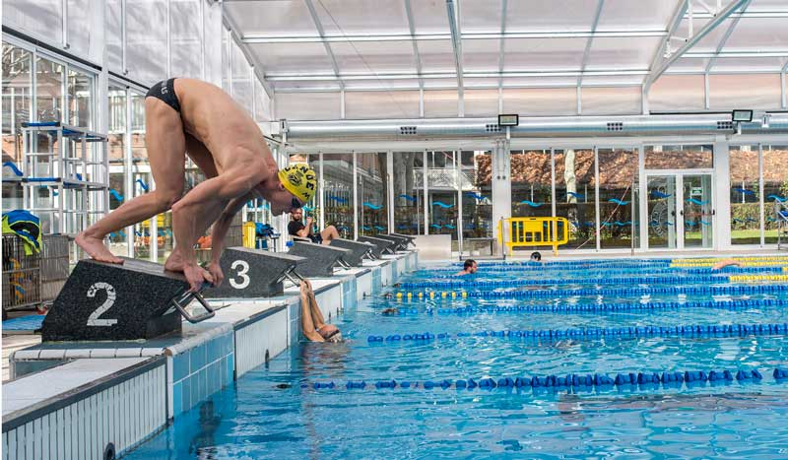
Fase de posición de preparados
Cuerpo flexionado hacia adelante. Las manos en el borde anterior del poyete, pudiendo estar por dentro o por fuera de los pies.
Las rodillas ligeramente flexionadas, pies separados a la anchura de la cadera y sus dedos agarrados firmemente al borde.
La cabeza se encuentra de manera que el nadador observe el borde de la piscina por debajo del poyete de salida.

Slide 13
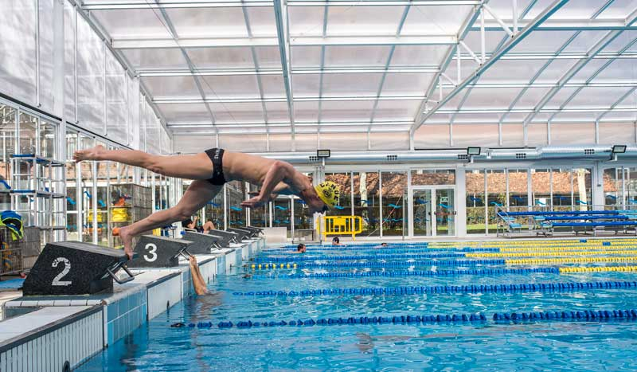
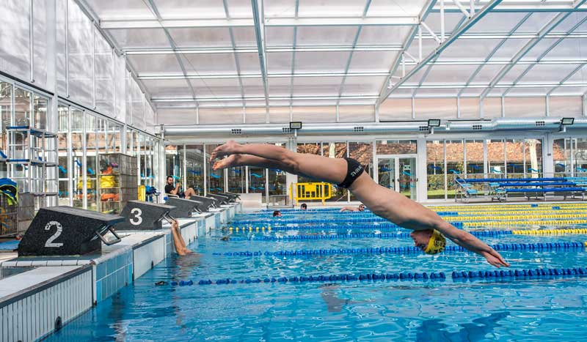
Fase de reacción de salida
Las manos deben reaccionar en una trayectoria hacia adelante para poder mover el centro de gravedad, es cuando la cabeza debe dirigirse hacia arriba, los brazos se proyectan hacia adelante y su vez hacia arriba, las piernas reaccionan proyectando el cuerpo en dirección a la superficie de la piscina.
Despegue: salto horizontal hacia adelante con el cuerpo alineado y lo más paralelo al agua posible

Slide 14
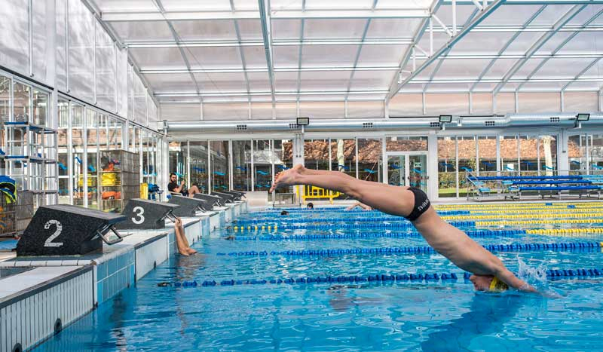
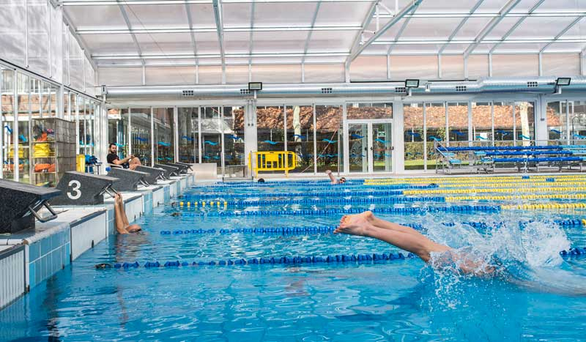
Fase de entrada al agua
Los pies deben estar completamente estirados como si estuviese en puntillas y deberán pasar por el mismo punto por donde ingresaron las manos.
Los dedos de las manos son los encargados de abrir el agujero, siendo los pies los que deben realizar el cierre.

Slide 15
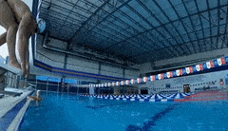
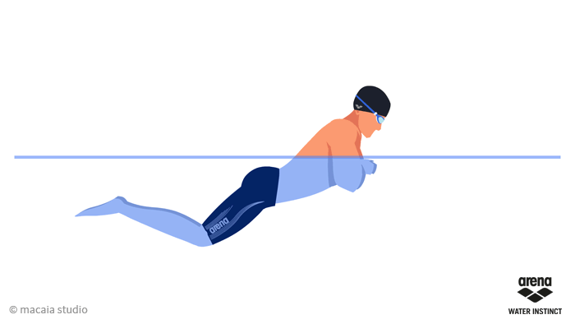
Estilo Pecho

Slide 16
Metodología de la Investigación
Investigación
Cuasi - Experimental
Población
Test
La población a ser investigada será un total de 16 deportistas del “Club Náutico”.
Medir la efectividad de la Salida y desplazamiento. Se coloca un cono a 20 metros de distancia.
El nadador realiza la Salida y realiza el desplazamiento por debajo del agua realizando el protocolo reglamentario de movimientos antes de salir a nadar.
Se cronometra el tiempo parcial del primer tramo 20 metros.
El nadador deberá ejecutar las Salidas empleando todos los tipos de Salida declarados en el marco teórico de la investigación.

Slide 17
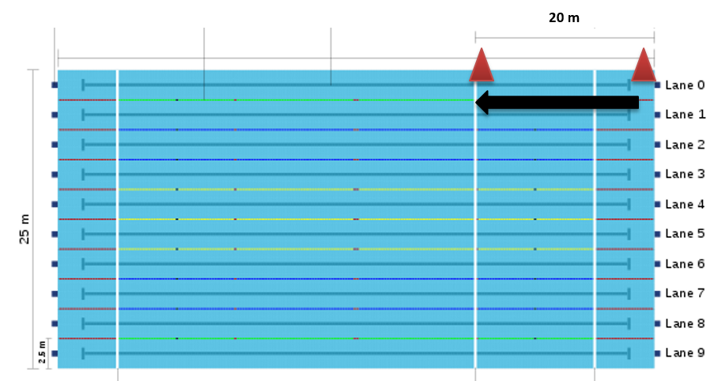
Test de salida

Slide 18
Análisis Estadístico

Slide 19
Salida técnica de Pecho Tradicional o Grab Start. Circunducción de brazos
Tabla 3 Resultados Salida técnica de Pecho Tradicional o Grab Start. Circunducción de brazos
Nro | NOMBRES | Salida 1 | Salida 2 | Salida 3 | Mejor
1 | Caso 1 | 16,20 | 16,06 | 16,65 | 16,06
2 | Caso 2 | 16,84 | 16,70 | 17,29 | 16,70
3 | Caso 3 | 16,92 | 16,78 | 17,37 | 16,78
4 | Caso 4 | 15,33 | 15,19 | 15,78 | 15,19
5 | Caso 5 | 15,10 | 14,96 | 15,55 | 14,96
6 | Caso 6 | 18,14 | 18,00 | 18,59 | 18,00
7 | Caso 7 | 16,45 | 16,31 | 16,90 | 16,31
8 | Caso 8 | 17,49 | 17,35 | 17,94 | 17,35
9 | Caso 9 | 15,56 | 15,42 | 16,01 | 15,42
10 | Caso 10 | 17,82 | 17,68 | 18,27 | 17,68
11 | Caso 11 | 15,91 | 15,77 | 16,36 | 15,77
12 | Caso 12 | 14,94 | 14,80 | 15,39 | 14,80
13 | Caso 13 | 18,65 | 18,51 | 19,10 | 18,51
14 | Caso 14 | 15,74 | 15,60 | 16,19 | 15,60
15 | Caso 15 | 17,32 | 17,18 | 17,77 | 17,18
16 | Caso 16 | 17,19 | 17,05 | 17,64 | 17,05

Slide 20
Tabla 4 Estadísticos descriptivos
Estadísticos descriptivos
 | N | Rango | Mínimo | Máximo | Media | Desviación estándar
SALIDA 1 | 16 | 4 seg | 14.94 | 18.65 seg | 16,60 seg | 1,16 seg
SALIDA 2 | 16 | 3,71 seg | 14,80 seg | 18,51 seg | 16,46 seg | 1,18 seg
SALIDA 3 | 16 | 3,63 seg | 15,39 seg | 19,10 seg | 17,05 seg | 1,12 seg
MEJOR SALIDA | 16 | 3,63seg | 14,80 seg | 18,51 seg | 16,46 seg | 1,12 seg
N válido (por lista) | 16

Slide 21
Salida técnica de Pecho Tradicional o Grab Start. Agarre frontal
Tabla 5 Resultados Salida técnica de Pecho Tradicional o Grab Start. Agarre frontal
Nro | NOMBRES | Salida 1 | Salida 2 | Salida 3 | Mejor
1 | Caso 1 | 15,86 | 15,71 | 15,98 | 15,71
2 | Caso 2 | 16,50 | 16,35 | 16,50 | 16,35
3 | Caso 3 | 16,58 | 16,43 | 16,58 | 16,43
4 | Caso 4 | 14,99 | 14,84 | 14,99 | 14,84
5 | Caso 5 | 14,76 | 14,61 | 14,76 | 14,61
6 | Caso 6 | 17,80 | 17,65 | 17,80 | 17,65
7 | Caso 7 | 16,11 | 15,96 | 16,11 | 15,96
8 | Caso 8 | 17,15 | 17,00 | 17,15 | 17,00
9 | Caso 9 | 15,22 | 15,07 | 15,22 | 15,07
10 | Caso 10 | 17,48 | 17,33 | 17,48 | 17,33
11 | Caso 11 | 15,57 | 15,42 | 15,57 | 15,42
12 | Caso 12 | 14,60 | 14,45 | 14,60 | 14,45
13 | Caso 13 | 18,31 | 18,16 | 18,31 | 18,16
14 | Caso 14 | 15,40 | 15,25 | 15,40 | 15,25
15 | Caso 15 | 16,98 | 16,83 | 16,98 | 16,83
16 | Caso 16 | 16,85 | 16,70 | 16,85 | 16,70

Slide 22
Tabla 6 Estadísticos descriptivos
Estadísticos descriptivos
 | N | Rango | Mínimo | Máximo | Media | Desviación estándar
SALIDA 1 | 16 | 4 seg | 14.6 seg | 18.31 seg | 16,26 seg | 1,12 seg
SALIDA 2 | 16 | 3,31 seg | 14,45 seg | 18,16 seg | 16,11 seg | 2,24 seg
SALIDA 3 | 16 | 3,71 seg | 14,60 seg | 18,31 seg | 16,26 seg | 1,10 seg
MEJOR SALIDA | 16 | 3,65 seg | 14,45 seg | 18,16 seg | 16,11 seg | 1,10 seg
N válido (por lista) | 16

Slide 23
Salida técnica de Pecho Tradicional o Grab Start. Agarre lateral
Tabla 7 Resultados Salida técnica de Pecho Tradicional o Grab Start. Agarre latera
Nro | NOMBRES | Salida 1 | Salida 2 | Salida 3 | Mejor
1 | Caso 1 | 15,75 | 15,60 | 15,87 | 15,60
2 | Caso 2 | 16,39 | 16,24 | 16,51 | 16,24
3 | Caso 3 | 16,47 | 16,32 | 16,59 | 16,32
4 | Caso 4 | 14,88 | 14,73 | 15,00 | 14,73
5 | Caso 5 | 14,65 | 14,50 | 14,77 | 14,50
6 | Caso 6 | 17,69 | 17,54 | 17,81 | 17,54
7 | Caso 7 | 16,00 | 15,85 | 16,12 | 15,85
8 | Caso 8 | 17,04 | 16,89 | 17,16 | 16,89
9 | Caso 9 | 15,11 | 14,96 | 15,23 | 14,96
10 | Caso 10 | 17,37 | 17,22 | 17,49 | 17,22
11 | Caso 11 | 15,46 | 15,31 | 15,58 | 15,31
12 | Caso 12 | 14,49 | 14,34 | 14,61 | 14,34
13 | Caso 13 | 18,20 | 18,05 | 18,32 | 18,05
14 | Caso 14 | 15,29 | 15,14 | 15,41 | 15,14
15 | Caso 15 | 16,87 | 16,72 | 16,99 | 16,72
16 | Caso 16 | 16,74 | 16,59 | 16,86 | 16,59

Slide 24
Tabla 8 Estadísticos descriptivos
Estadísticos descriptivos
 | N | Rango | Mínimo | Máximo | Media | Desviación estándar
SALIDA 1 | 16 | 3,45 seg | 14.49 seg | 18.2 seg | 16,15 seg | 1,14 seg
SALIDA 2 | 16 | 2,41 seg | 14,34 seg | 18,05 seg | 16,00 seg | 1,13 seg
SALIDA 3 | 16 | 3,78 seg | 14,61 seg | 18,32 seg | 16,27 seg | 1,15 seg
MEJOR SALIDA | 16 | 2,41 seg | 14,34 seg | 18,05 seg | 16,00 seg | 1,13 seg
N válido (por lista) | 16

Slide 25
Salida técnica de Pecho Track o Track Start. Circunducción de brazos
Tabla 9 Resultados Salida técnica de Pecho Track o Track Start. Circunducción de brazos
Nro | NOMBRES | Salida 1 | Salida 2 | Salida 3 | Mejor
1 | Caso 1 | 15,52 | 15,35 | 15,31 | 15,31
2 | Caso 2 | 16,16 | 15,99 | 15,95 | 15,95
3 | Caso 3 | 16,24 | 16,07 | 16,03 | 16,03
4 | Caso 4 | 14,65 | 14,48 | 14,44 | 14,44
5 | Caso 5 | 14,42 | 14,25 | 14,21 | 14,21
6 | Caso 6 | 17,46 | 17,29 | 17,25 | 17,25
7 | Caso 7 | 15,77 | 15,60 | 15,56 | 15,56
8 | Caso 8 | 16,81 | 16,64 | 16,60 | 16,60
9 | Caso 9 | 14,88 | 14,71 | 14,67 | 14,67
10 | Caso 10 | 17,14 | 16,97 | 16,93 | 16,93
11 | Caso 11 | 15,23 | 15,06 | 15,02 | 15,02
12 | Caso 12 | 14,26 | 14,09 | 14,05 | 14,05
13 | Caso 13 | 17,97 | 17,80 | 17,76 | 17,76
14 | Caso 14 | 15,06 | 14,89 | 14,85 | 14,85
15 | Caso 15 | 16,64 | 16,47 | 16,43 | 16,43
16 | Caso 16 | 16,51 | 16,34 | 16,30 | 16,30

Slide 26
Tabla 10 Estadísticos descriptivos
Estadísticos descriptivos
 | N | Rango | Mínimo | Máximo | Media | Desviación estándar
SALIDA 1 | 16 | 3,45 seg | 14.26 seg | 17.97 seg | 15,92 seg | 1,13 seg
SALIDA 2 | 16 | 3,23 seg | 14,09 seg | 17,80 seg | 15,75 seg | 2,14 seg
SALIDA 3 | 16 | 2,71 seg | 14,05 seg | 17,76 seg | 15,71 seg | 1,45 seg
MEJOR SALIDA | 16 | 2,71 seg | 14,05 seg | 17,76 seg | 15,71 seg | 1,13 seg
N válido (por lista) | 16

Slide 27
Salida técnica de Pecho Track o Track Start. Agarre frontal
Tabla 11 Resultados Salida técnica de Pecho Track o Track Start. Agarre frontal.
Nro | NOMBRES | Salida 1 | Salida 2 | Salida 3 | Mejor
1 | Caso 1 | 15,33 | 15,54 | 15,05 | 15,05
2 | Caso 2 | 15,97 | 16,18 | 15,69 | 15,69
3 | Caso 3 | 16,05 | 16,26 | 15,77 | 15,77
4 | Caso 4 | 14,46 | 14,67 | 14,18 | 14,18
5 | Caso 5 | 14,23 | 14,44 | 13,95 | 13,95
6 | Caso 6 | 17,27 | 17,48 | 16,99 | 16,99
7 | Caso 7 | 15,58 | 15,79 | 15,30 | 15,30
8 | Caso 8 | 16,62 | 16,83 | 16,34 | 16,34
9 | Caso 9 | 14,69 | 14,90 | 14,41 | 14,41
10 | Caso 10 | 16,95 | 17,16 | 16,67 | 16,67
11 | Caso 11 | 15,04 | 15,25 | 14,76 | 14,76
12 | Caso 12 | 14,07 | 14,28 | 13,79 | 13,79
13 | Caso 13 | 17,78 | 17,99 | 17,50 | 17,50
14 | Caso 14 | 14,87 | 15,08 | 14,59 | 14,59
15 | Caso 15 | 16,45 | 16,66 | 16,17 | 16,17
16 | Caso 16 | 16,32 | 16,53 | 16,04 | 16,04

Slide 28
Tabla 12 Estadísticos descriptivos
Estadísticos descriptivos
 | N | Rango | Mínimo | Máximo | Media | Desviación estándar
SALIDA 1 | 16 | 2,21 seg | 14.07 seg | 17.78 seg | 15,73 seg | 1,34 seg
SALIDA 2 | 16 | 4,12 seg | 14,28 seg | 17,99 seg | 15,94 seg | 1,67 seg
SALIDA 3 | 16 | 3,15 seg | 13,79 seg | 17,50 seg | 15,45 seg | 1,24 seg
MEJOR SALIDA | 16 | 2,21 seg | 13,79 seg | 17,50 seg | 15,45 seg | 1,24 seg
N válido (por lista) | 16

Slide 29
Salida técnica de Pecho Track o Track Start. Agarre lateral
Tabla 13 Resultados Salida técnica de Pecho Track o Track Start. Agarre lateral
Nro | NOMBRES | Salida 1 | Salida 2 | Salida 3 | Mejor
1 | Caso 1 | 15,50 | 15,31 | 15,26 | 15,26
2 | Caso 2 | 16,14 | 15,95 | 15,90 | 15,90
3 | Caso 3 | 16,22 | 16,03 | 15,98 | 15,98
4 | Caso 4 | 14,63 | 14,44 | 14,39 | 14,39
5 | Caso 5 | 14,40 | 14,21 | 14,16 | 14,16
6 | Caso 6 | 17,44 | 17,25 | 17,20 | 17,20
7 | Caso 7 | 15,75 | 15,56 | 15,51 | 15,51
8 | Caso 8 | 16,79 | 16,60 | 16,55 | 16,55
9 | Caso 9 | 14,86 | 14,67 | 14,62 | 14,62
10 | Caso 10 | 17,12 | 16,93 | 16,88 | 16,88
11 | Caso 11 | 15,21 | 15,02 | 14,97 | 14,97
12 | Caso 12 | 14,24 | 14,05 | 14,00 | 14,00
13 | Caso 13 | 17,95 | 17,76 | 17,71 | 17,71
14 | Caso 14 | 15,04 | 14,85 | 14,80 | 14,80
15 | Caso 15 | 16,62 | 16,43 | 16,38 | 16,38
16 | Caso 16 | 16,49 | 16,30 | 16,25 | 16,25

Slide 30
Tabla 14 Estadísticos descriptivos
Estadísticos descriptivos
 | N |  | Rango | Mínimo | Máximo | Media | Desviación estándar
SALIDA 1 |  | 16 | 3,22 seg | 14.24 seg | 17.95 seg | 15,90 seg | 1,89 seg
SALIDA 2 |  | 16 | 2,67 seg | 14,05 seg | 17,76 seg | 15,71 seg | 2,56 seg
SALIDA 3 |  | 16 | 1,45 seg | 14,00 seg | 17,71 seg | 15,66 seg | 1,11 seg
MEJOR SALIDA |  | 16 | 1,45 seg | 14,00 seg | 17,71 seg | 15,66 seg | 1,11 seg
N válido (por lista) |  | 16

Slide 31
Comparación de los tipos de salidas de la técnica de pecho
Tabla 15 Resultados Comparación de los tipos de salidas de la técnica de pecho
TIPOS DE SALIDA | Salida técnica de Pecho Tradicional o Grab Start. Circunducción de brazos | Salida técnica de Pecho Tradicional o Grab Start. Agarre frontal | Salida técnica de Pecho Tradicional o Grab Start. Agarre lateral | Salida técnica de Pecho Track o Track Start. Circunducción de brazos | Salida técnica de Pecho Track o Track Start. Agarre frontal | Salida técnica de Pecho Track o Track Start. Agarre lateral
MEDIAS MEJORES SALIDAS | 16,46 seg | 16,11 seg | 16,00 seg | 15,71 seg | 15,45 seg | 15,66 seg

Slide 32
Conclusiones
El objetivo de toda salida en natación, ya sea que se la ejecute desde un salidor como desde dentro de la piscina antes de salir a nadar se lo hace realizando un impulso lo más rápidamente posible antes de comenzar a nadar y sobre todo en el caso de la técnica de pecho lograr llegar lo más lejos posible con la mejor eficiencia posible.
La técnica de pecho o braza es el más lento de los cuatro estilos oficiales en la natación competitiva. Es por eso que el nadador al realizar la salida y el desplazamiento lo hace más rápido por debajo de agua que por encima cuyo efecto va disminuyendo a medida que tarda el deslizamiento sub acuático.

Slide 33
Conclusiones
Se logró cumplir con los objetivos de la investigación en lo referente al tipo de salidas de la técnica de pecho de natación y a su vez permitió determinar el desplazamiento una vez que se ingresa en el agua.
Este estudio estableció los diferentes tipos de Salidas que utilizan los nadadores en las diferentes pruebas de natación de pecho y como está incidió en el deslizamiento, logrando así una metodología para descubrir el tipo de Salida más adecuada que deben utilizar los nadadores.

Slide 34
CONCLUSIONES.
En la comparación de los tipos de salidas de la técnica de pecho se pudo evidenciar el orden de las salidas desde la más efectiva hasta la menos efectiva, siendo la salida Track o Track Start. Con agarre frontal la más efectiva, en segundo lugar la salida Track o Track Start. Agarre lateral, en tercer lugar la salida Track o Track Start. Circunducción de brazos, en cuarto lugar la salida Tradicional o Grab Start. Agarre lateral, en quinto lugar la salida Tradicional o Grab Start. Agarre frontal y en sexto lugar la salida Tradicional o Grab Start. Circunducción de brazos.
Se comprueba la hipótesis de trabajo “Los tipos de Salidas inciden en la velocidad inicial de los nadadores del club de natación Club Náutico”

Slide 35
Recomendaciones
Extender este tipo de investigaciones a las otras técnicas de nado y en diferentes categorías para lograr determinar qué tipo de salida es más eficiente en determinados nadadores.
La metodología aplicada y el tipo de tabulación de los resultados fue efectiva a la hora de determinar el tipo de salida más efectiva, por lo que es idóneo aplicar este método en sus entrenamientos.
Socializar esta investigación a toda la población que se encuentra inmersa en este deporte.

Slide 36
Recomendaciones
Extender este tipo de investigaciones a las otras técnicas de nado y en diferentes categorías para lograr determinar qué tipo de salida es más eficiente en determinados nadadores.
Socializar esta investigación a toda la población que se encuentra inmersa en este deporte.

Slide 37
GRACIAS

